Slide 1
RÉCAPITULATIF DES INDICATEURS EN FRANCE, DANS LES MÉTROPOLES ET LES DROM
Région | Métropole | Taux d'incidence | Taux d'incidence plus de 65 ans | Taux de positivité | Admissions toutes hospitalisations (écart S et S-1) | Admissions réanimation (écart S et S-1) | Taux d'occupation des lits de réanimation par des patients Covid+ (cap. ini.) | Taux d'occupation des lits de réanimation par des patients Covid+ (cap. à date)
France | France | 449.7 | 387.7 | 20.6% | +28% (+3896) | +32% (+659) | 76.5% | 54.9%
NAQ | Bordeaux | 288.7 | 198.7 | 16.6% | +24% (+40) | +18% (+6) | 45% | 34%
BRE | Brest | 205.8 | 118.7 | 9.9% | +78% (+31) | +44% (+7) | 49% | 36%
ARA | Clermont-Auvergne | 587.7 | 552.1 | 21.3% | +1% (+1) | +74% (+17) | 121% | 70%
BFC | Dijon | 520.3 | 434.3 | 23.5% | +59% (+63) | +96% (+22) | 70% | 54%
ARA | Grenoble | 780.5 | 841.8 | 35.9% | +31% (+155) | +38% (+26) | 121% | 70%
HDF | Lille | 839.4 | 788.2 | 22.9% | +29% (+225) | +34% (+47) | 100% | 63%
ARA | Lyon | 828.3 | 736.1 | 26.3% | +15% (+133) | +39% (+54) | 121% | 70%
PACA | Aix-Marseille | 501.9 | 492.7 | 20.5% | -2% (-17) | +21% (+27) | 87% | 54%
GES | Metz | 471.7 | 390.7 | 16.8% | +26% (+37) | +47% (+9) | 43% | 39%
OCC | Montpellier | 443.6 | 411.9 | 20.9% | +31% (+74) | +2% (+1) | 71% | 55%
GES | Nancy | 450.3 | 332.9 | 16.8% | +69% (+75) | +73% (+8) | 43% | 39%
PDL | Nantes | 380.1 | 357.7 | 16.8% | +25% (+35) | +32% (+6) | 62% | 44%
PACA | Nice | 295.4 | 229.4 | 16.9% | +37% (+57) | +29% (+7) | 87% | 54%
CVL | Orléans | 478.3 | 433.1 | 20.6% | +45% (+41) | +67% (+14) | 62% | 48%
IDF | Grand Paris | 506.3 | 391.2 | 22.4% | +11% (+78) | +18% (+26) | 86% | 69%
BRE | Rennes | 283.6 | 215.9 | 15.2% | +117% (+104) | +19% (+3) | 49% | 36%
NOR | Rouen | 431.4 | 421.3 | 21.8% | +20% (+62) | +70% (+23) | 57% | 43%
ARA | Saint-Étienne | 1117.8 | 1138.4 | 33.5% | +15% (+60) | +21% (+10) | 121% | 70%
GES | Strasbourg | 705.8 | 522.9 | 19% | +75% (+112) | +43% (+9) | 43% | 39%
PACA | Toulon | 461.0 | 321.5 | 17.6% | +92% (+171) | +41% (+12) | 87% | 54%
OCC | Toulouse | 411.8 | 379.7 | 19.6% | +14% (+33) | +22% (+11) | 71% | 55%
CVL | Tours | 404.8 | 220.0 | 17.2% | +54% (+29) | +100% (+9) | 62% | 48%
GDP | Guadeloupe | 78.0 | 64.4 | 10.5% | -6% (-3) | +75% (+3) | 56% | 35%
MAR | Martinique | 194.8 | 111.2 | 14.2% | +15% (+5) | +67% (+4) | 62% | 35%
GUY | Guyane | 39.2 | 11.1 | 6.1% | -41% (-12) | -100% (-3) | 15% | 6%
REU | La Réunion | 68.1 | 56.0 | 6.3% | +48% (+15) | -10% (-1) | 21% | 14%

Slide 2
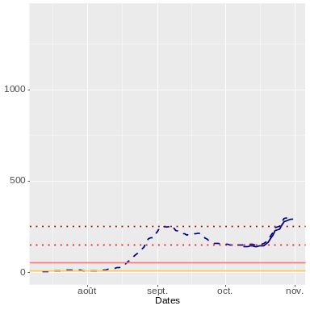
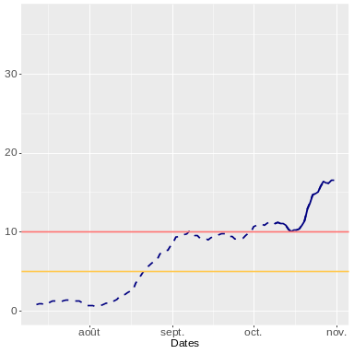
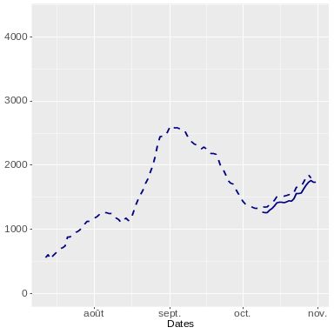
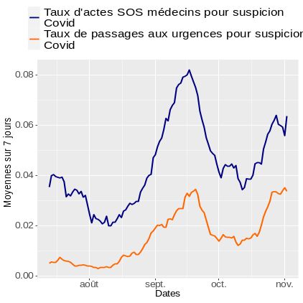
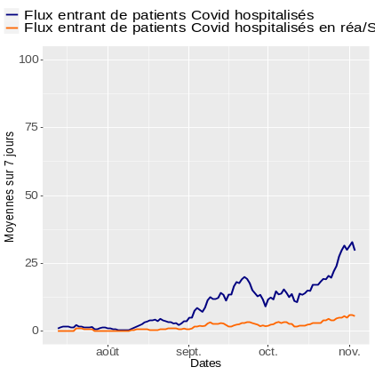
2020-11-03
INDICATEURS ÉPIDÉMIOLOGIQUES DE LA MÉTROPOLE DE BORDEAUX
Taux d'incidence (SI-DEP)
Taux de positivité des tests (SI-DEP)
Taux de dépistage (SI-DEP)
nom | Pop. entière | + 65 ans
Taux d'incidence (cumul 7j) | 289 / 100000 habitants | 199 / 100000 habitants
Taux de dépistage (cumul 7j) | 1738 / 100000 habitants | 1324 / 100000 habitants
Taux de positivité (cumul 7j) | 17% | 15%
Nombre de tests réalisés (cumul 7j) | 14200 | 1830
Les dernières données peuvent être sous estimées en raison des délais de remontée de tests. La méthodologie de calcul des données d’incidence au niveau des métropoles a été affinée (fondée sur les données au niveau de l'IRIS) : les courbes pointillées présentent l’ancienne méthodologie. Les tendances sont identiques, il s’agit d’un affinage statistique.
CONSÉQUENCES SUR L'OFFRE DE SOINS DANS LE DÉPARTEMENT GIRONDE (33)
nom | Chiffre quotidien (département) | Moyenne sur jours (département)
Nombre d'entrées en réanimation Covid | 7 | 6
Nombre de patients actuellement en réanimation Covid | 66 | 60
Nombre d'entrées en hospitalisation Covid | 26 | 30
Nombre de patients actuellement en hospitalisation Covid | 302 | 288
Taux de passage aux urgences suspicion Covid | 3.2% | 3.4%
Taux actes SOS médecins suspicion Covid | 11.1% | 6.4%
Taux occupation COVID des lits en réanimation / capacité initiale | 45%* | 37%*
Taux occupation COVID des lits en réanimation / capacité à date | 34%* | 28%*
Évolution du capacitaire à date par rapport au capacitaire initial | 32%* | 32%*
Impact pré-hospitalier
Impact hospitalier
* Deux taux d'occupation sont présentés ici. Ils sont tous deux appréciés au niveau régional, et calculés à partir des donnés Si-Vic, source SPF, au numérateur. Le premier est évalué à partir du capacitaire initial, source SAE 2018, et le second du capacitaire à date, source DGOS, au dénominateur. L'évolution du capacitaire, par rapport à la SAE 2018, également appréciée au niveau régional, est également présentée.

Slide 3
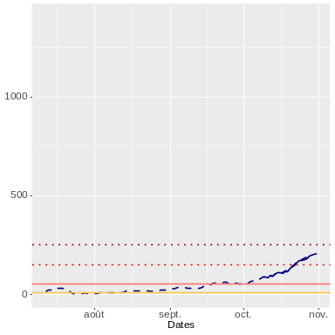
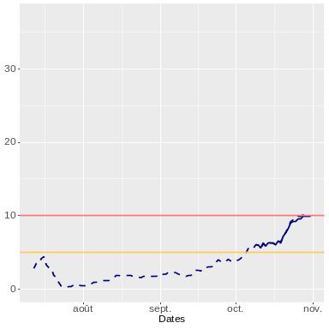
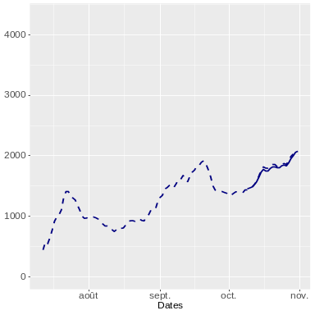
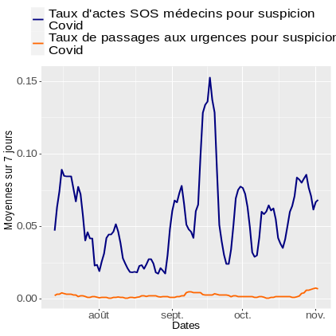
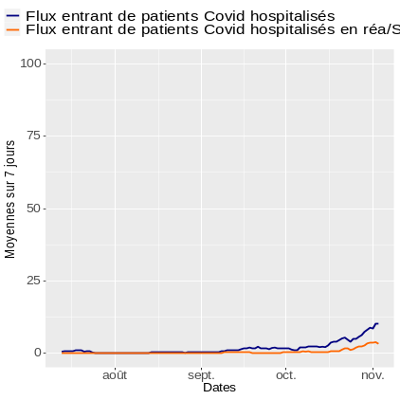
2020-11-03
INDICATEURS ÉPIDÉMIOLOGIQUES DE LA MÉTROPOLE DE BREST
Taux d'incidence (SI-DEP)
Taux de positivité des tests (SI-DEP)
Taux de dépistage (SI-DEP)
nom | Pop. entière | + 65 ans
Taux d'incidence (cumul 7j) | 206 / 100000 habitants | 119 / 100000 habitants
Taux de dépistage (cumul 7j) | 2076 / 100000 habitants | 1557 / 100000 habitants
Taux de positivité (cumul 7j) | 10% | 8%
Nombre de tests réalisés (cumul 7j) | 4342 | 617
Les dernières données peuvent être sous estimées en raison des délais de remontée de tests. La méthodologie de calcul des données d’incidence au niveau des métropoles a été affinée (fondée sur les données au niveau de l'IRIS) : les courbes pointillées présentent l’ancienne méthodologie. Les tendances sont identiques, il s’agit d’un affinage statistique.
CONSÉQUENCES SUR L'OFFRE DE SOINS DANS LE DÉPARTEMENT FINISTÈRE (29)
nom | Chiffre quotidien (département) | Moyenne sur jours (département)
Nombre d'entrées en réanimation Covid | 0 | 3
Nombre de patients actuellement en réanimation Covid | 29 | 25
Nombre d'entrées en hospitalisation Covid | 12 | 10
Nombre de patients actuellement en hospitalisation Covid | 94 | 79
Taux de passage aux urgences suspicion Covid | 0.8% | 0.7%
Taux actes SOS médecins suspicion Covid | 8.6% | 6.8%
Taux occupation COVID des lits en réanimation / capacité initiale | 49%* | 43%*
Taux occupation COVID des lits en réanimation / capacité à date | 36%* | 31%*
Évolution du capacitaire à date par rapport au capacitaire initial | 37%* | 37%*
Impact pré-hospitalier
Impact hospitalier
* Deux taux d'occupation sont présentés ici. Ils sont tous deux appréciés au niveau régional, et calculés à partir des donnés Si-Vic, source SPF, au numérateur. Le premier est évalué à partir du capacitaire initial, source SAE 2018, et le second du capacitaire à date, source DGOS, au dénominateur. L'évolution du capacitaire, par rapport à la SAE 2018, également appréciée au niveau régional, est également présentée.

Slide 4
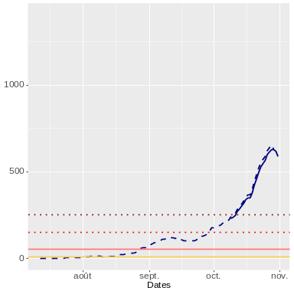
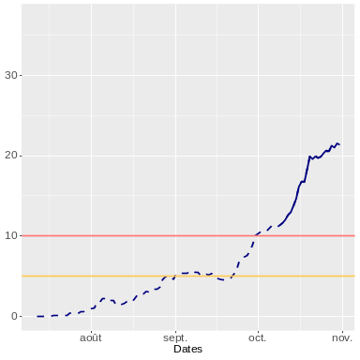
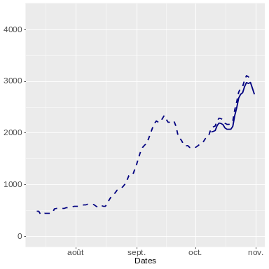
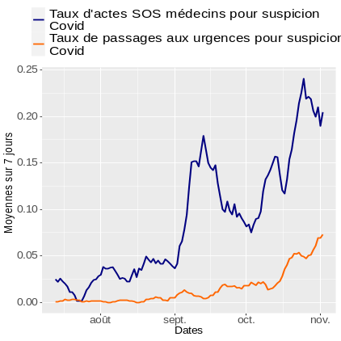
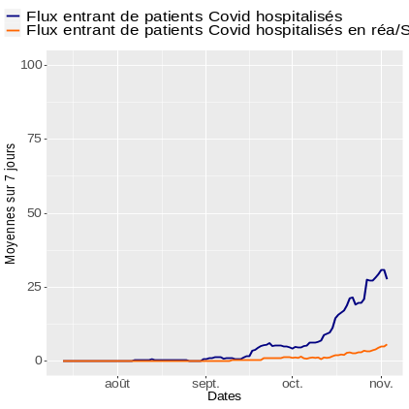
2020-11-03
INDICATEURS ÉPIDÉMIOLOGIQUES DE LA MÉTROPOLE DE CLERMONT-AUVERGNE
Taux d'incidence (SI-DEP)
Taux de positivité des tests (SI-DEP)
Taux de dépistage (SI-DEP)
nom | Pop. entière | + 65 ans
Taux d'incidence (cumul 7j) | 588 / 100000 habitants | 552 / 100000 habitants
Taux de dépistage (cumul 7j) | 2754 / 100000 habitants | 2315 / 100000 habitants
Taux de positivité (cumul 7j) | 21% | 24%
Nombre de tests réalisés (cumul 7j) | 8059 | 1433
Les dernières données peuvent être sous estimées en raison des délais de remontée de tests. La méthodologie de calcul des données d’incidence au niveau des métropoles a été affinée (fondée sur les données au niveau de l'IRIS) : les courbes pointillées présentent l’ancienne méthodologie. Les tendances sont identiques, il s’agit d’un affinage statistique.
CONSÉQUENCES SUR L'OFFRE DE SOINS DANS LE DÉPARTEMENT PUY-DE-DÔME (63)
nom | Chiffre quotidien (département) | Moyenne sur jours (département)
Nombre d'entrées en réanimation Covid | 8 | 6
Nombre de patients actuellement en réanimation Covid | 40 | 32
Nombre d'entrées en hospitalisation Covid | 45 | 28
Nombre de patients actuellement en hospitalisation Covid | 338 | 305
Taux de passage aux urgences suspicion Covid | 9.2% | 7.3%
Taux actes SOS médecins suspicion Covid | 27.2% | 20.5%
Taux occupation COVID des lits en réanimation / capacité initiale | 121%* | 108%*
Taux occupation COVID des lits en réanimation / capacité à date | 70%* | 63%*
Évolution du capacitaire à date par rapport au capacitaire initial | 73%* | 73%*
Impact pré-hospitalier
Impact hospitalier
* Deux taux d'occupation sont présentés ici. Ils sont tous deux appréciés au niveau régional, et calculés à partir des donnés Si-Vic, source SPF, au numérateur. Le premier est évalué à partir du capacitaire initial, source SAE 2018, et le second du capacitaire à date, source DGOS, au dénominateur. L'évolution du capacitaire, par rapport à la SAE 2018, également appréciée au niveau régional, est également présentée.

Slide 5
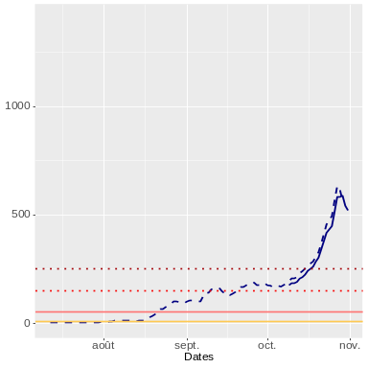
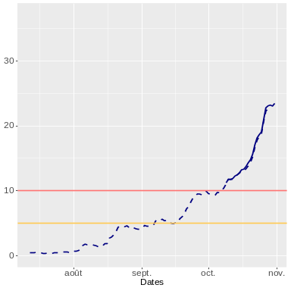
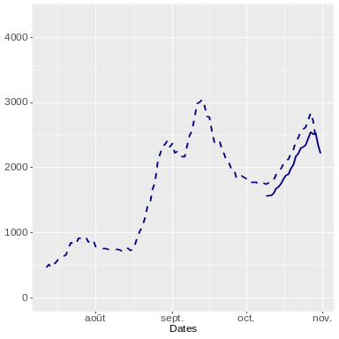
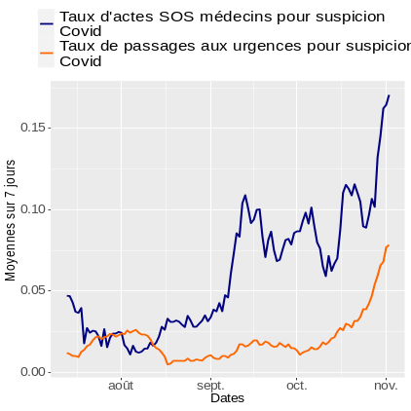
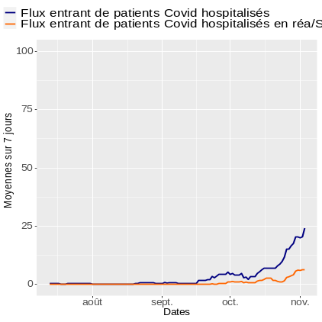
2020-11-03
INDICATEURS ÉPIDÉMIOLOGIQUES DE LA MÉTROPOLE DE DIJON
Taux d'incidence (SI-DEP)
Taux de positivité des tests (SI-DEP)
Taux de dépistage (SI-DEP)
nom | Pop. entière | + 65 ans
Taux d'incidence (cumul 7j) | 520 / 100000 habitants | 434 / 100000 habitants
Taux de dépistage (cumul 7j) | 2218 / 100000 habitants | 1874 / 100000 habitants
Taux de positivité (cumul 7j) | 23% | 23%
Nombre de tests réalisés (cumul 7j) | 5616 | 953
Les dernières données peuvent être sous estimées en raison des délais de remontée de tests. La méthodologie de calcul des données d’incidence au niveau des métropoles a été affinée (fondée sur les données au niveau de l'IRIS) : les courbes pointillées présentent l’ancienne méthodologie. Les tendances sont identiques, il s’agit d’un affinage statistique.
CONSÉQUENCES SUR L'OFFRE DE SOINS DANS LE DÉPARTEMENT CÔTE-D'OR (21)
nom | Chiffre quotidien (département) | Moyenne sur jours (département)
Nombre d'entrées en réanimation Covid | 3 | 6
Nombre de patients actuellement en réanimation Covid | 39 | 33
Nombre d'entrées en hospitalisation Covid | 41 | 24
Nombre de patients actuellement en hospitalisation Covid | 200 | 160
Taux de passage aux urgences suspicion Covid | 5% | 7.8%
Taux actes SOS médecins suspicion Covid | 21.3% | 17.1%
Taux occupation COVID des lits en réanimation / capacité initiale | 70%* | 61%*
Taux occupation COVID des lits en réanimation / capacité à date | 54%* | 47%*
Évolution du capacitaire à date par rapport au capacitaire initial | 30%* | 30%*
Impact pré-hospitalier
Impact hospitalier
* Deux taux d'occupation sont présentés ici. Ils sont tous deux appréciés au niveau régional, et calculés à partir des donnés Si-Vic, source SPF, au numérateur. Le premier est évalué à partir du capacitaire initial, source SAE 2018, et le second du capacitaire à date, source DGOS, au dénominateur. L'évolution du capacitaire, par rapport à la SAE 2018, également appréciée au niveau régional, est également présentée.

Slide 6
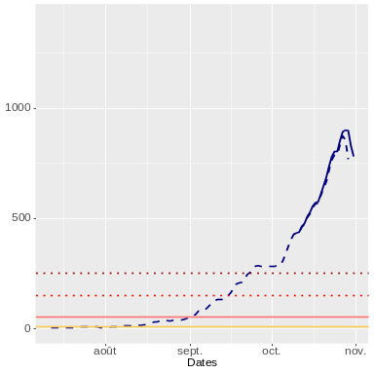
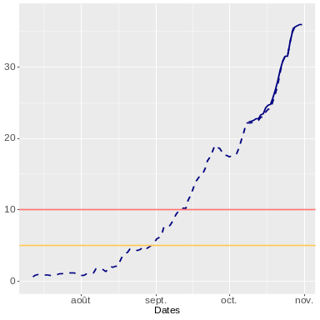
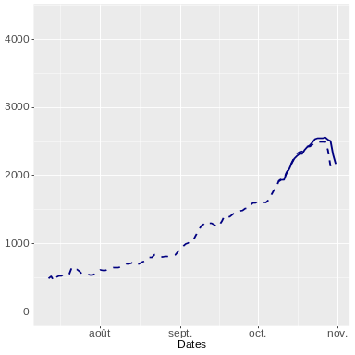
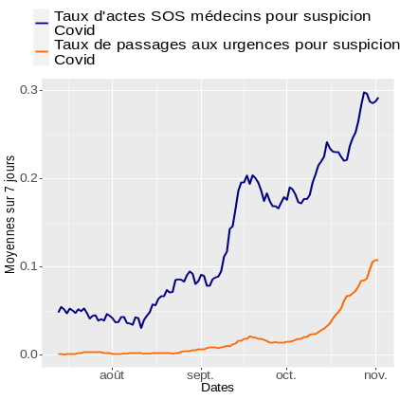
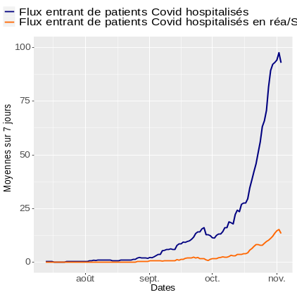
2020-11-03
INDICATEURS ÉPIDÉMIOLOGIQUES DE LA MÉTROPOLE DE GRENOBLE
Taux d'incidence (SI-DEP)
Taux de positivité des tests (SI-DEP)
Taux de dépistage (SI-DEP)
nom | Pop. entière | + 65 ans
Taux d'incidence (cumul 7j) | 781 / 100000 habitants | 842 / 100000 habitants
Taux de dépistage (cumul 7j) | 2172 / 100000 habitants | 2100 / 100000 habitants
Taux de positivité (cumul 7j) | 36% | 40%
Nombre de tests réalisés (cumul 7j) | 9701 | 1761
Les dernières données peuvent être sous estimées en raison des délais de remontée de tests. La méthodologie de calcul des données d’incidence au niveau des métropoles a été affinée (fondée sur les données au niveau de l'IRIS) : les courbes pointillées présentent l’ancienne méthodologie. Les tendances sont identiques, il s’agit d’un affinage statistique.
CONSÉQUENCES SUR L'OFFRE DE SOINS DANS LE DÉPARTEMENT ISÈRE (38)
nom | Chiffre quotidien (département) | Moyenne sur jours (département)
Nombre d'entrées en réanimation Covid | 5 | 13
Nombre de patients actuellement en réanimation Covid | 109 | 102
Nombre d'entrées en hospitalisation Covid | 69 | 93
Nombre de patients actuellement en hospitalisation Covid | 816 | 733
Taux de passage aux urgences suspicion Covid | 9.7% | 10.7%
Taux actes SOS médecins suspicion Covid | 36.1% | 29.3%
Taux occupation COVID des lits en réanimation / capacité initiale | 121%* | 108%*
Taux occupation COVID des lits en réanimation / capacité à date | 70%* | 63%*
Évolution du capacitaire à date par rapport au capacitaire initial | 73%* | 73%*
Impact pré-hospitalier
Impact hospitalier
* Deux taux d'occupation sont présentés ici. Ils sont tous deux appréciés au niveau régional, et calculés à partir des donnés Si-Vic, source SPF, au numérateur. Le premier est évalué à partir du capacitaire initial, source SAE 2018, et le second du capacitaire à date, source DGOS, au dénominateur. L'évolution du capacitaire, par rapport à la SAE 2018, également appréciée au niveau régional, est également présentée.

Slide 7
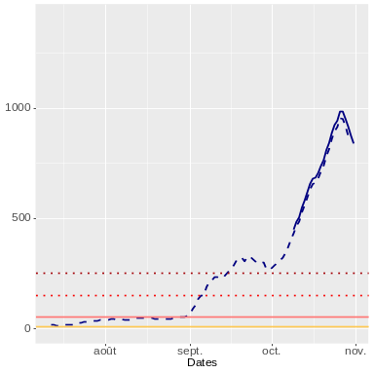
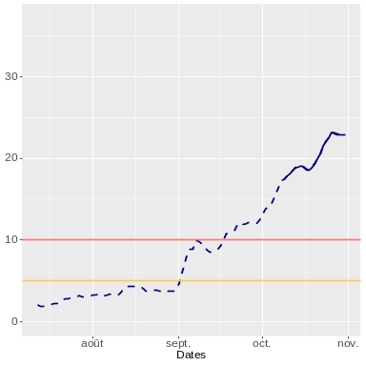
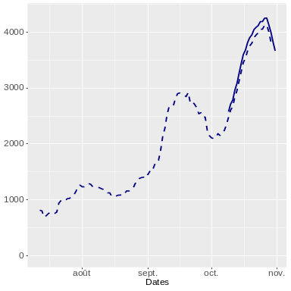
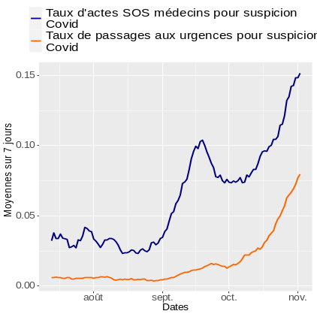
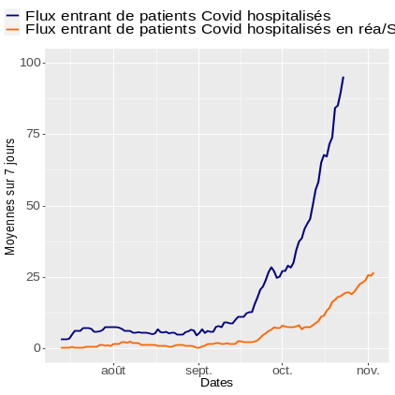
2020-11-03
INDICATEURS ÉPIDÉMIOLOGIQUES DE LA MÉTROPOLE DE LILLE
Taux d'incidence (SI-DEP)
Taux de positivité des tests (SI-DEP)
Taux de dépistage (SI-DEP)
nom | Pop. entière | + 65 ans
Taux d'incidence (cumul 7j) | 839 / 100000 habitants | 788 / 100000 habitants
Taux de dépistage (cumul 7j) | 3668 / 100000 habitants | 3017 / 100000 habitants
Taux de positivité (cumul 7j) | 23% | 26%
Nombre de tests réalisés (cumul 7j) | 41797 | 5360
Les dernières données peuvent être sous estimées en raison des délais de remontée de tests. La méthodologie de calcul des données d’incidence au niveau des métropoles a été affinée (fondée sur les données au niveau de l'IRIS) : les courbes pointillées présentent l’ancienne méthodologie. Les tendances sont identiques, il s’agit d’un affinage statistique.
CONSÉQUENCES SUR L'OFFRE DE SOINS DANS LE DÉPARTEMENT NORD (59)
nom | Chiffre quotidien (département) | Moyenne sur jours (département)
Nombre d'entrées en réanimation Covid | 34 | 27
Nombre de patients actuellement en réanimation Covid | 264 | 240
Nombre d'entrées en hospitalisation Covid | 144 | 144
Nombre de patients actuellement en hospitalisation Covid | 1554 | 1435
Taux de passage aux urgences suspicion Covid | 9.1% | 8%
Taux actes SOS médecins suspicion Covid | 17.9% | 15.2%
Taux occupation COVID des lits en réanimation / capacité initiale | 100%* | 87%*
Taux occupation COVID des lits en réanimation / capacité à date | 63%* | 55%*
Évolution du capacitaire à date par rapport au capacitaire initial | 60%* | 60%*
Impact pré-hospitalier
Impact hospitalier
* Deux taux d'occupation sont présentés ici. Ils sont tous deux appréciés au niveau régional, et calculés à partir des donnés Si-Vic, source SPF, au numérateur. Le premier est évalué à partir du capacitaire initial, source SAE 2018, et le second du capacitaire à date, source DGOS, au dénominateur. L'évolution du capacitaire, par rapport à la SAE 2018, également appréciée au niveau régional, est également présentée.

Slide 8
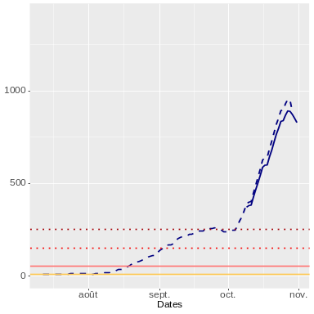
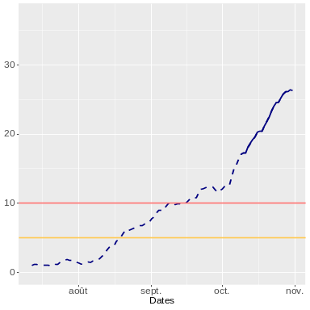
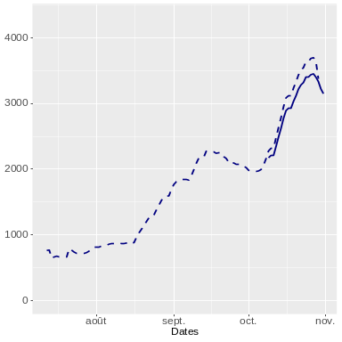
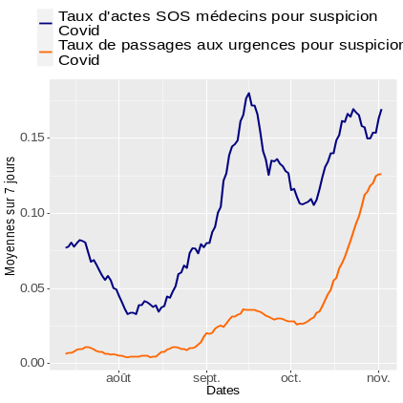
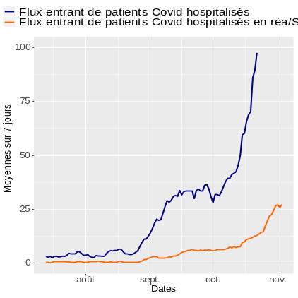
2020-11-03
INDICATEURS ÉPIDÉMIOLOGIQUES DE LA MÉTROPOLE DE LYON
Taux d'incidence (SI-DEP)
Taux de positivité des tests (SI-DEP)
Taux de dépistage (SI-DEP)
nom | Pop. entière | + 65 ans
Taux d'incidence (cumul 7j) | 828 / 100000 habitants | 736 / 100000 habitants
Taux de dépistage (cumul 7j) | 3151 / 100000 habitants | 2408 / 100000 habitants
Taux de positivité (cumul 7j) | 26% | 31%
Nombre de tests réalisés (cumul 7j) | 44442 | 5702
Les dernières données peuvent être sous estimées en raison des délais de remontée de tests. La méthodologie de calcul des données d’incidence au niveau des métropoles a été affinée (fondée sur les données au niveau de l'IRIS) : les courbes pointillées présentent l’ancienne méthodologie. Les tendances sont identiques, il s’agit d’un affinage statistique.
CONSÉQUENCES SUR L'OFFRE DE SOINS DANS LE DÉPARTEMENT RHÔNE (69)
nom | Chiffre quotidien (département) | Moyenne sur jours (département)
Nombre d'entrées en réanimation Covid | 40 | 27
Nombre de patients actuellement en réanimation Covid | 244 | 225
Nombre d'entrées en hospitalisation Covid | 199 | 145
Nombre de patients actuellement en hospitalisation Covid | 1569 | 1409
Taux de passage aux urgences suspicion Covid | 12.4% | 12.6%
Taux actes SOS médecins suspicion Covid | 22.3% | 16.9%
Taux occupation COVID des lits en réanimation / capacité initiale | 121%* | 108%*
Taux occupation COVID des lits en réanimation / capacité à date | 70%* | 63%*
Évolution du capacitaire à date par rapport au capacitaire initial | 73%* | 73%*
Impact pré-hospitalier
Impact hospitalier
* Deux taux d'occupation sont présentés ici. Ils sont tous deux appréciés au niveau régional, et calculés à partir des donnés Si-Vic, source SPF, au numérateur. Le premier est évalué à partir du capacitaire initial, source SAE 2018, et le second du capacitaire à date, source DGOS, au dénominateur. L'évolution du capacitaire, par rapport à la SAE 2018, également appréciée au niveau régional, est également présentée.

Slide 9
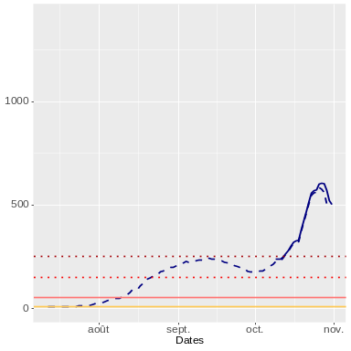
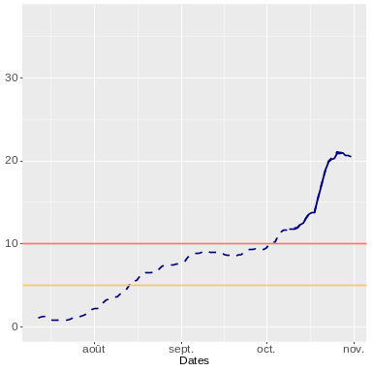
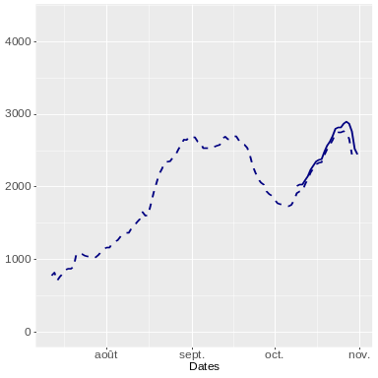
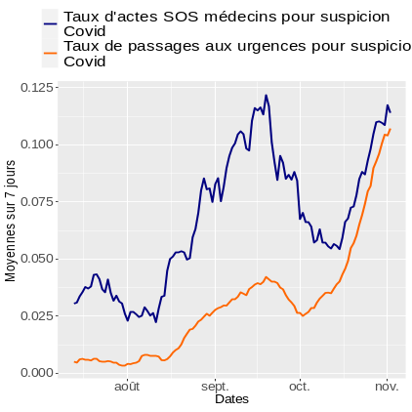
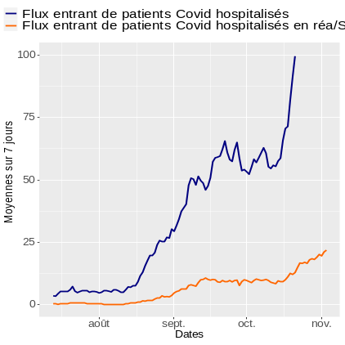
2020-11-03
INDICATEURS ÉPIDÉMIOLOGIQUES DE LA MÉTROPOLE D'AIX-MARSEILLE
Taux d'incidence (SI-DEP)
Taux de positivité des tests (SI-DEP)
Taux de dépistage (SI-DEP)
nom | Pop. entière | + 65 ans
Taux d'incidence (cumul 7j) | 502 / 100000 habitants | 493 / 100000 habitants
Taux de dépistage (cumul 7j) | 2449 / 100000 habitants | 2110 / 100000 habitants
Taux de positivité (cumul 7j) | 20% | 23%
Nombre de tests réalisés (cumul 7j) | 46235 | 8244
Les dernières données peuvent être sous estimées en raison des délais de remontée de tests. La méthodologie de calcul des données d’incidence au niveau des métropoles a été affinée (fondée sur les données au niveau de l'IRIS) : les courbes pointillées présentent l’ancienne méthodologie. Les tendances sont identiques, il s’agit d’un affinage statistique.
CONSÉQUENCES SUR L'OFFRE DE SOINS DANS LE DÉPARTEMENT BOUCHES-DU-RHÔNE (13)
nom | Chiffre quotidien (département) | Moyenne sur jours (département)
Nombre d'entrées en réanimation Covid | 26 | 22
Nombre de patients actuellement en réanimation Covid | 245 | 216
Nombre d'entrées en hospitalisation Covid | 158 | 141
Nombre de patients actuellement en hospitalisation Covid | 1440 | 1336
Taux de passage aux urgences suspicion Covid | 11% | 10.7%
Taux actes SOS médecins suspicion Covid | 10% | 11.4%
Taux occupation COVID des lits en réanimation / capacité initiale | 87%* | 77%*
Taux occupation COVID des lits en réanimation / capacité à date | 54%* | 49%*
Évolution du capacitaire à date par rapport au capacitaire initial | 59%* | 59%*
Impact pré-hospitalier
Impact hospitalier
* Deux taux d'occupation sont présentés ici. Ils sont tous deux appréciés au niveau régional, et calculés à partir des donnés Si-Vic, source SPF, au numérateur. Le premier est évalué à partir du capacitaire initial, source SAE 2018, et le second du capacitaire à date, source DGOS, au dénominateur. L'évolution du capacitaire, par rapport à la SAE 2018, également appréciée au niveau régional, est également présentée.

Slide 10
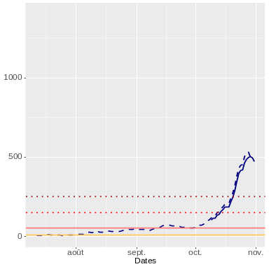
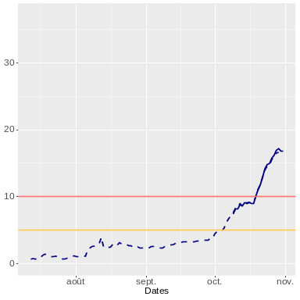
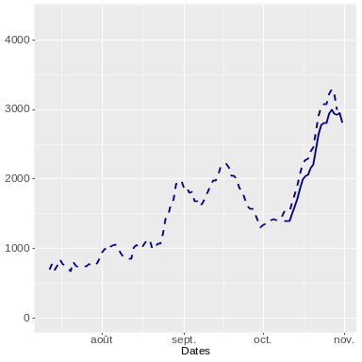
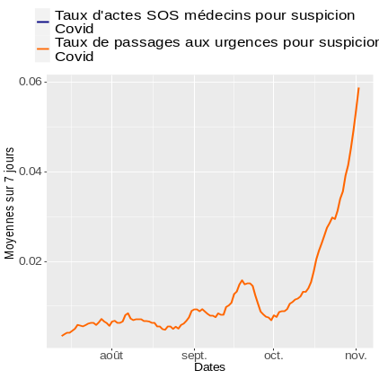
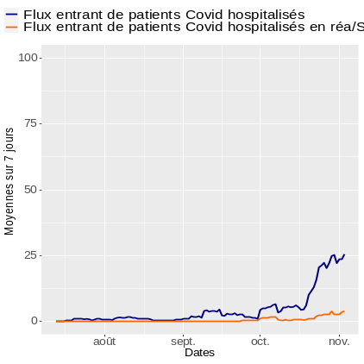
2020-11-03
INDICATEURS ÉPIDÉMIOLOGIQUES DE LA MÉTROPOLE DE METZ
Taux d'incidence (SI-DEP)
Taux de positivité des tests (SI-DEP)
Taux de dépistage (SI-DEP)
nom | Pop. entière | + 65 ans
Taux d'incidence (cumul 7j) | 472 / 100000 habitants | 391 / 100000 habitants
Taux de dépistage (cumul 7j) | 2812 / 100000 habitants | 2085 / 100000 habitants
Taux de positivité (cumul 7j) | 17% | 19%
Nombre de tests réalisés (cumul 7j) | 6173 | 902
Les dernières données peuvent être sous estimées en raison des délais de remontée de tests. La méthodologie de calcul des données d’incidence au niveau des métropoles a été affinée (fondée sur les données au niveau de l'IRIS) : les courbes pointillées présentent l’ancienne méthodologie. Les tendances sont identiques, il s’agit d’un affinage statistique.
CONSÉQUENCES SUR L'OFFRE DE SOINS DANS LE DÉPARTEMENT MOSELLE (57)
nom | Chiffre quotidien (département) | Moyenne sur jours (département)
Nombre d'entrées en réanimation Covid | 5 | 4
Nombre de patients actuellement en réanimation Covid | 36 | 33
Nombre d'entrées en hospitalisation Covid | 32 | 26
Nombre de patients actuellement en hospitalisation Covid | 232 | 216
Taux de passage aux urgences suspicion Covid | 7.9% | 5.9%
Taux actes SOS médecins suspicion Covid | NA% | NA%
Taux occupation COVID des lits en réanimation / capacité initiale | 43%* | 35%*
Taux occupation COVID des lits en réanimation / capacité à date | 39%* | 31%*
Évolution du capacitaire à date par rapport au capacitaire initial | 12%* | 12%*
Impact pré-hospitalier
Impact hospitalier
* Deux taux d'occupation sont présentés ici. Ils sont tous deux appréciés au niveau régional, et calculés à partir des donnés Si-Vic, source SPF, au numérateur. Le premier est évalué à partir du capacitaire initial, source SAE 2018, et le second du capacitaire à date, source DGOS, au dénominateur. L'évolution du capacitaire, par rapport à la SAE 2018, également appréciée au niveau régional, est également présentée.

Slide 11
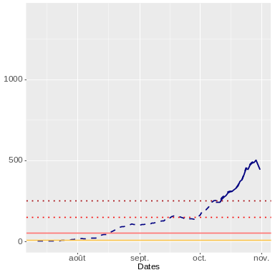
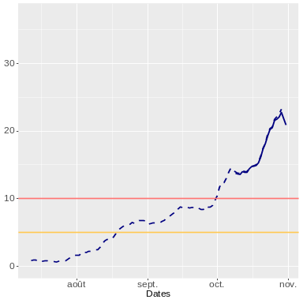
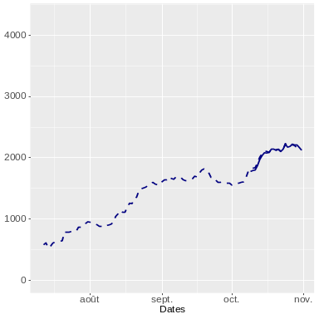
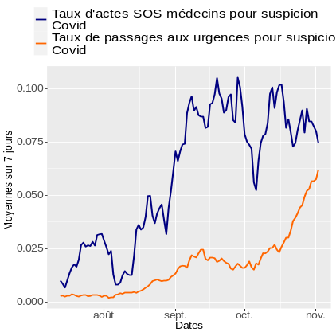
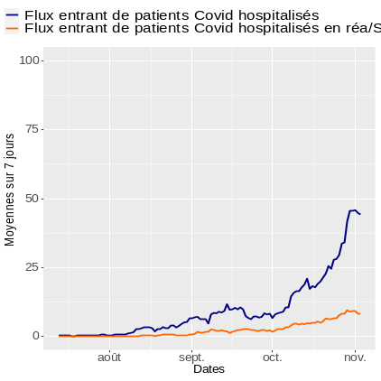
2020-11-03
INDICATEURS ÉPIDÉMIOLOGIQUES DE LA MÉTROPOLE DE MONTPELLIER
Taux d'incidence (SI-DEP)
Taux de positivité des tests (SI-DEP)
Taux de dépistage (SI-DEP)
nom | Pop. entière | + 65 ans
Taux d'incidence (cumul 7j) | 444 / 100000 habitants | 412 / 100000 habitants
Taux de dépistage (cumul 7j) | 2123 / 100000 habitants | 1795 / 100000 habitants
Taux de positivité (cumul 7j) | 21% | 23%
Nombre de tests réalisés (cumul 7j) | 10300 | 1489
Les dernières données peuvent être sous estimées en raison des délais de remontée de tests. La méthodologie de calcul des données d’incidence au niveau des métropoles a été affinée (fondée sur les données au niveau de l'IRIS) : les courbes pointillées présentent l’ancienne méthodologie. Les tendances sont identiques, il s’agit d’un affinage statistique.
CONSÉQUENCES SUR L'OFFRE DE SOINS DANS LE DÉPARTEMENT HÉRAULT (34)
nom | Chiffre quotidien (département) | Moyenne sur jours (département)
Nombre d'entrées en réanimation Covid | 10 | 8
Nombre de patients actuellement en réanimation Covid | 87 | 84
Nombre d'entrées en hospitalisation Covid | 57 | 44
Nombre de patients actuellement en hospitalisation Covid | 380 | 362
Taux de passage aux urgences suspicion Covid | 7.5% | 6.2%
Taux actes SOS médecins suspicion Covid | 5.8% | 7.5%
Taux occupation COVID des lits en réanimation / capacité initiale | 71%* | 65%*
Taux occupation COVID des lits en réanimation / capacité à date | 55%* | 51%*
Évolution du capacitaire à date par rapport au capacitaire initial | 28%* | 28%*
Impact pré-hospitalier
Impact hospitalier
* Deux taux d'occupation sont présentés ici. Ils sont tous deux appréciés au niveau régional, et calculés à partir des donnés Si-Vic, source SPF, au numérateur. Le premier est évalué à partir du capacitaire initial, source SAE 2018, et le second du capacitaire à date, source DGOS, au dénominateur. L'évolution du capacitaire, par rapport à la SAE 2018, également appréciée au niveau régional, est également présentée.

Slide 12





2020-11-03
INDICATEURS ÉPIDÉMIOLOGIQUES DE LA MÉTROPOLE DE NANCY
Taux d'incidence (SI-DEP)
Taux de positivité des tests (SI-DEP)
Taux de dépistage (SI-DEP)
nom | Pop. entière | + 65 ans
Taux d'incidence (cumul 7j) | 450 / 100000 habitants | 333 / 100000 habitants
Taux de dépistage (cumul 7j) | 2677 / 100000 habitants | 1997 / 100000 habitants
Taux de positivité (cumul 7j) | 17% | 17%
Nombre de tests réalisés (cumul 7j) | 6846 | 962
Les dernières données peuvent être sous estimées en raison des délais de remontée de tests. La méthodologie de calcul des données d’incidence au niveau des métropoles a été affinée (fondée sur les données au niveau de l'IRIS) : les courbes pointillées présentent l’ancienne méthodologie. Les tendances sont identiques, il s’agit d’un affinage statistique.
CONSÉQUENCES SUR L'OFFRE DE SOINS DANS LE DÉPARTEMENT MEURTHE-ET-MOSELLE (54)
nom | Chiffre quotidien (département) | Moyenne sur jours (département)
Nombre d'entrées en réanimation Covid | 5 | 3
Nombre de patients actuellement en réanimation Covid | 30 | 24
Nombre d'entrées en hospitalisation Covid | 46 | 26
Nombre de patients actuellement en hospitalisation Covid | 234 | 183
Taux de passage aux urgences suspicion Covid | 8% | 7.1%
Taux actes SOS médecins suspicion Covid | 14% | 17%
Taux occupation COVID des lits en réanimation / capacité initiale | 43%* | 35%*
Taux occupation COVID des lits en réanimation / capacité à date | 39%* | 31%*
Évolution du capacitaire à date par rapport au capacitaire initial | 12%* | 12%*
Impact pré-hospitalier
Impact hospitalier
* Deux taux d'occupation sont présentés ici. Ils sont tous deux appréciés au niveau régional, et calculés à partir des donnés Si-Vic, source SPF, au numérateur. Le premier est évalué à partir du capacitaire initial, source SAE 2018, et le second du capacitaire à date, source DGOS, au dénominateur. L'évolution du capacitaire, par rapport à la SAE 2018, également appréciée au niveau régional, est également présentée.

Slide 13





2020-11-03
INDICATEURS ÉPIDÉMIOLOGIQUES DE LA MÉTROPOLE DE NANTES
Taux d'incidence (SI-DEP)
Taux de positivité des tests (SI-DEP)
Taux de dépistage (SI-DEP)
nom | Pop. entière | + 65 ans
Taux d'incidence (cumul 7j) | 380 / 100000 habitants | 358 / 100000 habitants
Taux de dépistage (cumul 7j) | 2265 / 100000 habitants | 1885 / 100000 habitants
Taux de positivité (cumul 7j) | 17% | 19%
Nombre de tests réalisés (cumul 7j) | 15087 | 2114
Les dernières données peuvent être sous estimées en raison des délais de remontée de tests. La méthodologie de calcul des données d’incidence au niveau des métropoles a été affinée (fondée sur les données au niveau de l'IRIS) : les courbes pointillées présentent l’ancienne méthodologie. Les tendances sont identiques, il s’agit d’un affinage statistique.
CONSÉQUENCES SUR L'OFFRE DE SOINS DANS LE DÉPARTEMENT LOIRE-ATLANTIQUE (44)
nom | Chiffre quotidien (département) | Moyenne sur jours (département)
Nombre d'entrées en réanimation Covid | 4 | 4
Nombre de patients actuellement en réanimation Covid | 35 | 33
Nombre d'entrées en hospitalisation Covid | 31 | 25
Nombre de patients actuellement en hospitalisation Covid | 277 | 251
Taux de passage aux urgences suspicion Covid | 4% | 3.8%
Taux actes SOS médecins suspicion Covid | 11.5% | 9.1%
Taux occupation COVID des lits en réanimation / capacité initiale | 62%* | 55%*
Taux occupation COVID des lits en réanimation / capacité à date | 44%* | 39%*
Évolution du capacitaire à date par rapport au capacitaire initial | 41%* | 41%*
Impact pré-hospitalier
Impact hospitalier
* Deux taux d'occupation sont présentés ici. Ils sont tous deux appréciés au niveau régional, et calculés à partir des donnés Si-Vic, source SPF, au numérateur. Le premier est évalué à partir du capacitaire initial, source SAE 2018, et le second du capacitaire à date, source DGOS, au dénominateur. L'évolution du capacitaire, par rapport à la SAE 2018, également appréciée au niveau régional, est également présentée.

Slide 14





2020-11-03
INDICATEURS ÉPIDÉMIOLOGIQUES DE LA MÉTROPOLE DE NICE
Taux d'incidence (SI-DEP)
Taux de positivité des tests (SI-DEP)
Taux de dépistage (SI-DEP)
nom | Pop. entière | + 65 ans
Taux d'incidence (cumul 7j) | 295 / 100000 habitants | 229 / 100000 habitants
Taux de dépistage (cumul 7j) | 1744 / 100000 habitants | 1449 / 100000 habitants
Taux de positivité (cumul 7j) | 17% | 16%
Nombre de tests réalisés (cumul 7j) | 9351 | 1916
Les dernières données peuvent être sous estimées en raison des délais de remontée de tests. La méthodologie de calcul des données d’incidence au niveau des métropoles a été affinée (fondée sur les données au niveau de l'IRIS) : les courbes pointillées présentent l’ancienne méthodologie. Les tendances sont identiques, il s’agit d’un affinage statistique.
CONSÉQUENCES SUR L'OFFRE DE SOINS DANS LE DÉPARTEMENT ALPES-MARITIMES (06)
nom | Chiffre quotidien (département) | Moyenne sur jours (département)
Nombre d'entrées en réanimation Covid | 6 | 4
Nombre de patients actuellement en réanimation Covid | 53 | 51
Nombre d'entrées en hospitalisation Covid | 63 | 30
Nombre de patients actuellement en hospitalisation Covid | 314 | 278
Taux de passage aux urgences suspicion Covid | 6% | 3.9%
Taux actes SOS médecins suspicion Covid | 11.6% | 13%
Taux occupation COVID des lits en réanimation / capacité initiale | 87%* | 77%*
Taux occupation COVID des lits en réanimation / capacité à date | 54%* | 49%*
Évolution du capacitaire à date par rapport au capacitaire initial | 59%* | 59%*
Impact pré-hospitalier
Impact hospitalier
* Deux taux d'occupation sont présentés ici. Ils sont tous deux appréciés au niveau régional, et calculés à partir des donnés Si-Vic, source SPF, au numérateur. Le premier est évalué à partir du capacitaire initial, source SAE 2018, et le second du capacitaire à date, source DGOS, au dénominateur. L'évolution du capacitaire, par rapport à la SAE 2018, également appréciée au niveau régional, est également présentée.

Slide 15





2020-11-03
INDICATEURS ÉPIDÉMIOLOGIQUES DE LA MÉTROPOLE D'ORLÉANS
Taux d'incidence (SI-DEP)
Taux de positivité des tests (SI-DEP)
Taux de dépistage (SI-DEP)
nom | Pop. entière | + 65 ans
Taux d'incidence (cumul 7j) | 478 / 100000 habitants | 433 / 100000 habitants
Taux de dépistage (cumul 7j) | 2319 / 100000 habitants | 2108 / 100000 habitants
Taux de positivité (cumul 7j) | 21% | 21%
Nombre de tests réalisés (cumul 7j) | 6684 | 1098
Les dernières données peuvent être sous estimées en raison des délais de remontée de tests. La méthodologie de calcul des données d’incidence au niveau des métropoles a été affinée (fondée sur les données au niveau de l'IRIS) : les courbes pointillées présentent l’ancienne méthodologie. Les tendances sont identiques, il s’agit d’un affinage statistique.
CONSÉQUENCES SUR L'OFFRE DE SOINS DANS LE DÉPARTEMENT LOIRET (45)
nom | Chiffre quotidien (département) | Moyenne sur jours (département)
Nombre d'entrées en réanimation Covid | 13 | 5
Nombre de patients actuellement en réanimation Covid | 49 | 40
Nombre d'entrées en hospitalisation Covid | 19 | 19
Nombre de patients actuellement en hospitalisation Covid | 205 | 189
Taux de passage aux urgences suspicion Covid | 7.4% | 7.1%
Taux actes SOS médecins suspicion Covid | 13.6% | 10.8%
Taux occupation COVID des lits en réanimation / capacité initiale | 62%* | 53%*
Taux occupation COVID des lits en réanimation / capacité à date | 48%* | 40%*
Évolution du capacitaire à date par rapport au capacitaire initial | 30%* | 30%*
Impact pré-hospitalier
Impact hospitalier
* Deux taux d'occupation sont présentés ici. Ils sont tous deux appréciés au niveau régional, et calculés à partir des donnés Si-Vic, source SPF, au numérateur. Le premier est évalué à partir du capacitaire initial, source SAE 2018, et le second du capacitaire à date, source DGOS, au dénominateur. L'évolution du capacitaire, par rapport à la SAE 2018, également appréciée au niveau régional, est également présentée.

Slide 16





2020-11-03
INDICATEURS ÉPIDÉMIOLOGIQUES DE LA MÉTROPOLE DU GRAND PARIS
Taux d'incidence (SI-DEP)
Taux de positivité des tests (SI-DEP)
Taux de dépistage (SI-DEP)
nom | Pop. entière | + 65 ans
Taux d'incidence (cumul 7j) | 506 / 100000 habitants | 391 / 100000 habitants
Taux de dépistage (cumul 7j) | 2264 / 100000 habitants | 1700 / 100000 habitants
Taux de positivité (cumul 7j) | 22% | 23%
Nombre de tests réalisés (cumul 7j) | 160594 | 18381
Les dernières données peuvent être sous estimées en raison des délais de remontée de tests. La méthodologie de calcul des données d’incidence au niveau des métropoles a été affinée (fondée sur les données au niveau de l'IRIS) : les courbes pointillées présentent l’ancienne méthodologie. Les tendances sont identiques, il s’agit d’un affinage statistique.
CONSÉQUENCES SUR L'OFFRE DE SOINS DANS LE DÉPARTEMENT PARIS (75)
nom | Chiffre quotidien (département) | Moyenne sur jours (département)
Nombre d'entrées en réanimation Covid | 30 | 25
Nombre de patients actuellement en réanimation Covid | 272 | 247
Nombre d'entrées en hospitalisation Covid | 147 | 109
Nombre de patients actuellement en hospitalisation Covid | 1296 | 1163
Taux de passage aux urgences suspicion Covid | 8.7% | 8.3%
Taux actes SOS médecins suspicion Covid | 12.2% | 12.8%
Taux occupation COVID des lits en réanimation / capacité initiale | 86%* | 80%*
Taux occupation COVID des lits en réanimation / capacité à date | 69%* | 64%*
Évolution du capacitaire à date par rapport au capacitaire initial | 24%* | 24%*
Impact pré-hospitalier
Impact hospitalier
* Deux taux d'occupation sont présentés ici. Ils sont tous deux appréciés au niveau régional, et calculés à partir des donnés Si-Vic, source SPF, au numérateur. Le premier est évalué à partir du capacitaire initial, source SAE 2018, et le second du capacitaire à date, source DGOS, au dénominateur. L'évolution du capacitaire, par rapport à la SAE 2018, également appréciée au niveau régional, est également présentée.

Slide 17





2020-11-03
INDICATEURS ÉPIDÉMIOLOGIQUES DE LA MÉTROPOLE DE RENNES
Taux d'incidence (SI-DEP)
Taux de positivité des tests (SI-DEP)
Taux de dépistage (SI-DEP)
nom | Pop. entière | + 65 ans
Taux d'incidence (cumul 7j) | 284 / 100000 habitants | 216 / 100000 habitants
Taux de dépistage (cumul 7j) | 1871 / 100000 habitants | 1372 / 100000 habitants
Taux de positivité (cumul 7j) | 15% | 16%
Nombre de tests réalisés (cumul 7j) | 8546 | 991
Les dernières données peuvent être sous estimées en raison des délais de remontée de tests. La méthodologie de calcul des données d’incidence au niveau des métropoles a été affinée (fondée sur les données au niveau de l'IRIS) : les courbes pointillées présentent l’ancienne méthodologie. Les tendances sont identiques, il s’agit d’un affinage statistique.
CONSÉQUENCES SUR L'OFFRE DE SOINS DANS LE DÉPARTEMENT ILLE-ET-VILAINE (35)
nom | Chiffre quotidien (département) | Moyenne sur jours (département)
Nombre d'entrées en réanimation Covid | 3 | 3
Nombre de patients actuellement en réanimation Covid | 26 | 23
Nombre d'entrées en hospitalisation Covid | 36 | 28
Nombre de patients actuellement en hospitalisation Covid | 246 | 199
Taux de passage aux urgences suspicion Covid | 4.4% | 3.5%
Taux actes SOS médecins suspicion Covid | 11.6% | 9.9%
Taux occupation COVID des lits en réanimation / capacité initiale | 49%* | 43%*
Taux occupation COVID des lits en réanimation / capacité à date | 36%* | 31%*
Évolution du capacitaire à date par rapport au capacitaire initial | 37%* | 37%*
Impact pré-hospitalier
Impact hospitalier
* Deux taux d'occupation sont présentés ici. Ils sont tous deux appréciés au niveau régional, et calculés à partir des donnés Si-Vic, source SPF, au numérateur. Le premier est évalué à partir du capacitaire initial, source SAE 2018, et le second du capacitaire à date, source DGOS, au dénominateur. L'évolution du capacitaire, par rapport à la SAE 2018, également appréciée au niveau régional, est également présentée.

Slide 18





2020-11-03
INDICATEURS ÉPIDÉMIOLOGIQUES DE LA MÉTROPOLE DE ROUEN
Taux d'incidence (SI-DEP)
Taux de positivité des tests (SI-DEP)
Taux de dépistage (SI-DEP)
nom | Pop. entière | + 65 ans
Taux d'incidence (cumul 7j) | 431 / 100000 habitants | 421 / 100000 habitants
Taux de dépistage (cumul 7j) | 1977 / 100000 habitants | 1578 / 100000 habitants
Taux de positivité (cumul 7j) | 22% | 27%
Nombre de tests réalisés (cumul 7j) | 9604 | 1511
Les dernières données peuvent être sous estimées en raison des délais de remontée de tests. La méthodologie de calcul des données d’incidence au niveau des métropoles a été affinée (fondée sur les données au niveau de l'IRIS) : les courbes pointillées présentent l’ancienne méthodologie. Les tendances sont identiques, il s’agit d’un affinage statistique.
CONSÉQUENCES SUR L'OFFRE DE SOINS DANS LE DÉPARTEMENT SEINE-MARITIME (76)
nom | Chiffre quotidien (département) | Moyenne sur jours (département)
Nombre d'entrées en réanimation Covid | 6 | 8
Nombre de patients actuellement en réanimation Covid | 71 | 66
Nombre d'entrées en hospitalisation Covid | 58 | 53
Nombre de patients actuellement en hospitalisation Covid | 591 | 532
Taux de passage aux urgences suspicion Covid | 5.1% | 4.5%
Taux actes SOS médecins suspicion Covid | 11.6% | 13.5%
Taux occupation COVID des lits en réanimation / capacité initiale | 57%* | 53%*
Taux occupation COVID des lits en réanimation / capacité à date | 43%* | 39%*
Évolution du capacitaire à date par rapport au capacitaire initial | 34%* | 34%*
Impact pré-hospitalier
Impact hospitalier
* Deux taux d'occupation sont présentés ici. Ils sont tous deux appréciés au niveau régional, et calculés à partir des donnés Si-Vic, source SPF, au numérateur. Le premier est évalué à partir du capacitaire initial, source SAE 2018, et le second du capacitaire à date, source DGOS, au dénominateur. L'évolution du capacitaire, par rapport à la SAE 2018, également appréciée au niveau régional, est également présentée.

Slide 19





2020-11-03
INDICATEURS ÉPIDÉMIOLOGIQUES DE LA MÉTROPOLE DE SAINT-ÉTIENNE
Taux d'incidence (SI-DEP)
Taux de positivité des tests (SI-DEP)
Taux de dépistage (SI-DEP)
nom | Pop. entière | + 65 ans
Taux d'incidence (cumul 7j) | 1118 / 100000 habitants | 1138 / 100000 habitants
Taux de dépistage (cumul 7j) | 3335 / 100000 habitants | 3005 / 100000 habitants
Taux de positivité (cumul 7j) | 34% | 38%
Nombre de tests réalisés (cumul 7j) | 13516 | 2668
Les dernières données peuvent être sous estimées en raison des délais de remontée de tests. La méthodologie de calcul des données d’incidence au niveau des métropoles a été affinée (fondée sur les données au niveau de l'IRIS) : les courbes pointillées présentent l’ancienne méthodologie. Les tendances sont identiques, il s’agit d’un affinage statistique.
CONSÉQUENCES SUR L'OFFRE DE SOINS DANS LE DÉPARTEMENT LOIRE (42)
nom | Chiffre quotidien (département) | Moyenne sur jours (département)
Nombre d'entrées en réanimation Covid | 6 | 8
Nombre de patients actuellement en réanimation Covid | 90 | 84
Nombre d'entrées en hospitalisation Covid | 72 | 68
Nombre de patients actuellement en hospitalisation Covid | 833 | 754
Taux de passage aux urgences suspicion Covid | 13.3% | 12.4%
Taux actes SOS médecins suspicion Covid | 29.4% | 25.5%
Taux occupation COVID des lits en réanimation / capacité initiale | 121%* | 108%*
Taux occupation COVID des lits en réanimation / capacité à date | 70%* | 63%*
Évolution du capacitaire à date par rapport au capacitaire initial | 73%* | 73%*
Impact pré-hospitalier
Impact hospitalier
* Deux taux d'occupation sont présentés ici. Ils sont tous deux appréciés au niveau régional, et calculés à partir des donnés Si-Vic, source SPF, au numérateur. Le premier est évalué à partir du capacitaire initial, source SAE 2018, et le second du capacitaire à date, source DGOS, au dénominateur. L'évolution du capacitaire, par rapport à la SAE 2018, également appréciée au niveau régional, est également présentée.

Slide 20





2020-11-03
INDICATEURS ÉPIDÉMIOLOGIQUES DE LA MÉTROPOLE DE STRASBOURG
Taux d'incidence (SI-DEP)
Taux de positivité des tests (SI-DEP)
Taux de dépistage (SI-DEP)
nom | Pop. entière | + 65 ans
Taux d'incidence (cumul 7j) | 706 / 100000 habitants | 523 / 100000 habitants
Taux de dépistage (cumul 7j) | 3719 / 100000 habitants | 2951 / 100000 habitants
Taux de positivité (cumul 7j) | 19% | 18%
Nombre de tests réalisés (cumul 7j) | 18491 | 2577
Les dernières données peuvent être sous estimées en raison des délais de remontée de tests. La méthodologie de calcul des données d’incidence au niveau des métropoles a été affinée (fondée sur les données au niveau de l'IRIS) : les courbes pointillées présentent l’ancienne méthodologie. Les tendances sont identiques, il s’agit d’un affinage statistique.
CONSÉQUENCES SUR L'OFFRE DE SOINS DANS LE DÉPARTEMENT BAS-RHIN (67)
nom | Chiffre quotidien (département) | Moyenne sur jours (département)
Nombre d'entrées en réanimation Covid | 5 | 4
Nombre de patients actuellement en réanimation Covid | 41 | 31
Nombre d'entrées en hospitalisation Covid | 35 | 37
Nombre de patients actuellement en hospitalisation Covid | 356 | 273
Taux de passage aux urgences suspicion Covid | 6.6% | 8.5%
Taux actes SOS médecins suspicion Covid | 13.2% | 10.7%
Taux occupation COVID des lits en réanimation / capacité initiale | 43%* | 35%*
Taux occupation COVID des lits en réanimation / capacité à date | 39%* | 31%*
Évolution du capacitaire à date par rapport au capacitaire initial | 12%* | 12%*
Impact pré-hospitalier
Impact hospitalier
* Deux taux d'occupation sont présentés ici. Ils sont tous deux appréciés au niveau régional, et calculés à partir des donnés Si-Vic, source SPF, au numérateur. Le premier est évalué à partir du capacitaire initial, source SAE 2018, et le second du capacitaire à date, source DGOS, au dénominateur. L'évolution du capacitaire, par rapport à la SAE 2018, également appréciée au niveau régional, est également présentée.

Slide 21





2020-11-03
INDICATEURS ÉPIDÉMIOLOGIQUES DE LA MÉTROPOLE DE TOULON
Taux d'incidence (SI-DEP)
Taux de positivité des tests (SI-DEP)
Taux de dépistage (SI-DEP)
nom | Pop. entière | + 65 ans
Taux d'incidence (cumul 7j) | 461 / 100000 habitants | 322 / 100000 habitants
Taux de dépistage (cumul 7j) | 2620 / 100000 habitants | 2110 / 100000 habitants
Taux de positivité (cumul 7j) | 18% | 15%
Nombre de tests réalisés (cumul 7j) | 11560 | 2426
Les dernières données peuvent être sous estimées en raison des délais de remontée de tests. La méthodologie de calcul des données d’incidence au niveau des métropoles a été affinée (fondée sur les données au niveau de l'IRIS) : les courbes pointillées présentent l’ancienne méthodologie. Les tendances sont identiques, il s’agit d’un affinage statistique.
CONSÉQUENCES SUR L'OFFRE DE SOINS DANS LE DÉPARTEMENT VAR (83)
nom | Chiffre quotidien (département) | Moyenne sur jours (département)
Nombre d'entrées en réanimation Covid | 11 | 6
Nombre de patients actuellement en réanimation Covid | 47 | 41
Nombre d'entrées en hospitalisation Covid | 81 | 51
Nombre de patients actuellement en hospitalisation Covid | 358 | 284
Taux de passage aux urgences suspicion Covid | 8.7% | 8.1%
Taux actes SOS médecins suspicion Covid | 15.4% | 12.6%
Taux occupation COVID des lits en réanimation / capacité initiale | 87%* | 77%*
Taux occupation COVID des lits en réanimation / capacité à date | 54%* | 49%*
Évolution du capacitaire à date par rapport au capacitaire initial | 59%* | 59%*
Impact pré-hospitalier
Impact hospitalier
* Deux taux d'occupation sont présentés ici. Ils sont tous deux appréciés au niveau régional, et calculés à partir des donnés Si-Vic, source SPF, au numérateur. Le premier est évalué à partir du capacitaire initial, source SAE 2018, et le second du capacitaire à date, source DGOS, au dénominateur. L'évolution du capacitaire, par rapport à la SAE 2018, également appréciée au niveau régional, est également présentée.

Slide 22





2020-11-03
INDICATEURS ÉPIDÉMIOLOGIQUES DE LA MÉTROPOLE DE TOULOUSE
Taux d'incidence (SI-DEP)
Taux de positivité des tests (SI-DEP)
Taux de dépistage (SI-DEP)
nom | Pop. entière | + 65 ans
Taux d'incidence (cumul 7j) | 412 / 100000 habitants | 380 / 100000 habitants
Taux de dépistage (cumul 7j) | 2096 / 100000 habitants | 1635 / 100000 habitants
Taux de positivité (cumul 7j) | 20% | 23%
Nombre de tests réalisés (cumul 7j) | 16620 | 1976
Les dernières données peuvent être sous estimées en raison des délais de remontée de tests. La méthodologie de calcul des données d’incidence au niveau des métropoles a été affinée (fondée sur les données au niveau de l'IRIS) : les courbes pointillées présentent l’ancienne méthodologie. Les tendances sont identiques, il s’agit d’un affinage statistique.
CONSÉQUENCES SUR L'OFFRE DE SOINS DANS LE DÉPARTEMENT HAUTE-GARONNE (31)
nom | Chiffre quotidien (département) | Moyenne sur jours (département)
Nombre d'entrées en réanimation Covid | 5 | 9
Nombre de patients actuellement en réanimation Covid | 86 | 77
Nombre d'entrées en hospitalisation Covid | 54 | 38
Nombre de patients actuellement en hospitalisation Covid | 360 | 316
Taux de passage aux urgences suspicion Covid | 7.3% | 5.9%
Taux actes SOS médecins suspicion Covid | 8.3% | 11%
Taux occupation COVID des lits en réanimation / capacité initiale | 71%* | 65%*
Taux occupation COVID des lits en réanimation / capacité à date | 55%* | 51%*
Évolution du capacitaire à date par rapport au capacitaire initial | 28%* | 28%*
Impact pré-hospitalier
Impact hospitalier
* Deux taux d'occupation sont présentés ici. Ils sont tous deux appréciés au niveau régional, et calculés à partir des donnés Si-Vic, source SPF, au numérateur. Le premier est évalué à partir du capacitaire initial, source SAE 2018, et le second du capacitaire à date, source DGOS, au dénominateur. L'évolution du capacitaire, par rapport à la SAE 2018, également appréciée au niveau régional, est également présentée.

Slide 23





2020-11-03
INDICATEURS ÉPIDÉMIOLOGIQUES DE LA MÉTROPOLE DE TOURS
Taux d'incidence (SI-DEP)
Taux de positivité des tests (SI-DEP)
Taux de dépistage (SI-DEP)
nom | Pop. entière | + 65 ans
Taux d'incidence (cumul 7j) | 405 / 100000 habitants | 220 / 100000 habitants
Taux de dépistage (cumul 7j) | 2359 / 100000 habitants | 1715 / 100000 habitants
Taux de positivité (cumul 7j) | 17% | 13%
Nombre de tests réalisés (cumul 7j) | 6901 | 1085
Les dernières données peuvent être sous estimées en raison des délais de remontée de tests. La méthodologie de calcul des données d’incidence au niveau des métropoles a été affinée (fondée sur les données au niveau de l'IRIS) : les courbes pointillées présentent l’ancienne méthodologie. Les tendances sont identiques, il s’agit d’un affinage statistique.
CONSÉQUENCES SUR L'OFFRE DE SOINS DANS LE DÉPARTEMENT INDRE-ET-LOIRE (37)
nom | Chiffre quotidien (département) | Moyenne sur jours (département)
Nombre d'entrées en réanimation Covid | 4 | 3
Nombre de patients actuellement en réanimation Covid | 24 | 19
Nombre d'entrées en hospitalisation Covid | 11 | 12
Nombre de patients actuellement en hospitalisation Covid | 92 | 79
Taux de passage aux urgences suspicion Covid | 4.9% | 3.1%
Taux actes SOS médecins suspicion Covid | 12.4% | 10.5%
Taux occupation COVID des lits en réanimation / capacité initiale | 62%* | 53%*
Taux occupation COVID des lits en réanimation / capacité à date | 48%* | 40%*
Évolution du capacitaire à date par rapport au capacitaire initial | 30%* | 30%*
Impact pré-hospitalier
Impact hospitalier
* Deux taux d'occupation sont présentés ici. Ils sont tous deux appréciés au niveau régional, et calculés à partir des donnés Si-Vic, source SPF, au numérateur. Le premier est évalué à partir du capacitaire initial, source SAE 2018, et le second du capacitaire à date, source DGOS, au dénominateur. L'évolution du capacitaire, par rapport à la SAE 2018, également appréciée au niveau régional, est également présentée.

Slide 24





2020-11-03
INDICATEURS ÉPIDÉMIOLOGIQUES DANS LE DÉPARTEMENT GUADELOUPE (971)
Taux d'incidence (SI-DEP)
Taux de positivité des tests (SI-DEP)
Taux de dépistage (SI-DEP)
variable | Pop. entière | + 65 ans
Taux d'incidence (cumul 7j) | 78 / 100000 habitants | 64 / 100000 habitants
Taux de dépistage (cumul 7j) | 743 / 100000 habitants | 521 / 100000 habitants
Taux de positivité (cumul 7j) | 10% | 12%
Nombre de tests réalisés (cumul 7j) | 2800 | 404
Les dernières données peuvent être sous estimées en raison des délais de remontée de tests.
CONSÉQUENCES SUR L'OFFRE DE SOINS DANS LE DÉPARTEMENT GUADELOUPE (971)
nom | Chiffre quotidien (département) | Moyenne sur jours (département)
Nombre d'entrées en réanimation Covid | 0 | 1
Nombre de patients actuellement en réanimation Covid | 15 | 17
Nombre d'entrées en hospitalisation Covid | 7 | 6
Nombre de patients actuellement en hospitalisation Covid | 145 | 143
Taux de passage aux urgences suspicion Covid | NA% | NA%
Taux actes SOS médecins suspicion Covid | NA% | NA%
Taux occupation COVID des lits en réanimation / capacité initiale | 56%* | 64%*
Taux occupation COVID des lits en réanimation / capacité à date | 35%* | 40%*
Évolution du capacitaire à date par rapport au capacitaire initial | 59%* | 59%*
Impact pré-hospitalier
Impact hospitalier
* Deux taux d'occupation sont présentés ici. Ils sont tous deux appréciés au niveau régional, et calculés à partir des donnés Si-Vic, source SPF, au numérateur. Le premier est évalué à partir du capacitaire initial, source SAE 2018, et le second du capacitaire à date, source DGOS, au dénominateur. L'évolution du capacitaire, par rapport à la SAE 2018, également appréciée au niveau régional, est également présentée.

Slide 25





2020-11-03
INDICATEURS ÉPIDÉMIOLOGIQUES DANS LE DÉPARTEMENT MARTINIQUE (972)
Taux d'incidence (SI-DEP)
Taux de positivité des tests (SI-DEP)
Taux de dépistage (SI-DEP)
variable | Pop. entière | + 65 ans
Taux d'incidence (cumul 7j) | 195 / 100000 habitants | 111 / 100000 habitants
Taux de dépistage (cumul 7j) | 1373 / 100000 habitants | 804 / 100000 habitants
Taux de positivité (cumul 7j) | 14% | 14%
Nombre de tests réalisés (cumul 7j) | 4926 | 658
Les dernières données peuvent être sous estimées en raison des délais de remontée de tests.
CONSÉQUENCES SUR L'OFFRE DE SOINS DANS LE DÉPARTEMENT MARTINIQUE (972)
nom | Chiffre quotidien (département) | Moyenne sur jours (département)
Nombre d'entrées en réanimation Covid | 2 | 1
Nombre de patients actuellement en réanimation Covid | 16 | 14
Nombre d'entrées en hospitalisation Covid | 6 | 5
Nombre de patients actuellement en hospitalisation Covid | 79 | 72
Taux de passage aux urgences suspicion Covid | NA% | NA%
Taux actes SOS médecins suspicion Covid | NA% | NA%
Taux occupation COVID des lits en réanimation / capacité initiale | 62%* | 55%*
Taux occupation COVID des lits en réanimation / capacité à date | 35%* | 31%*
Évolution du capacitaire à date par rapport au capacitaire initial | 77%* | 77%*
Impact pré-hospitalier
Impact hospitalier
* Deux taux d'occupation sont présentés ici. Ils sont tous deux appréciés au niveau régional, et calculés à partir des donnés Si-Vic, source SPF, au numérateur. Le premier est évalué à partir du capacitaire initial, source SAE 2018, et le second du capacitaire à date, source DGOS, au dénominateur. L'évolution du capacitaire, par rapport à la SAE 2018, également appréciée au niveau régional, est également présentée.

Slide 26





2020-11-03
INDICATEURS ÉPIDÉMIOLOGIQUES DANS LE DÉPARTEMENT GUYANE (973)
Taux d'incidence (SI-DEP)
Taux de positivité des tests (SI-DEP)
Taux de dépistage (SI-DEP)
variable | Pop. entière | + 65 ans
Taux d'incidence (cumul 7j) | 39 / 100000 habitants | 11 / 100000 habitants
Taux de dépistage (cumul 7j) | 647 / 100000 habitants | 800 / 100000 habitants
Taux de positivité (cumul 7j) | 6% | 1%
Nombre de tests réalisés (cumul 7j) | 1881 | 144
Les dernières données peuvent être sous estimées en raison des délais de remontée de tests.
CONSÉQUENCES SUR L'OFFRE DE SOINS DANS LE DÉPARTEMENT GUYANE (973)
nom | Chiffre quotidien (département) | Moyenne sur jours (département)
Nombre d'entrées en réanimation Covid | 0 | 0
Nombre de patients actuellement en réanimation Covid | 2 | 3
Nombre d'entrées en hospitalisation Covid | 0 | 2
Nombre de patients actuellement en hospitalisation Covid | 23 | 21
Taux de passage aux urgences suspicion Covid | 0% | 1.1%
Taux actes SOS médecins suspicion Covid | NA% | NA%
Taux occupation COVID des lits en réanimation / capacité initiale | 15%* | 21%*
Taux occupation COVID des lits en réanimation / capacité à date | 6%* | 8%*
Évolution du capacitaire à date par rapport au capacitaire initial | 154%* | 154%*
Impact pré-hospitalier
Impact hospitalier
* Deux taux d'occupation sont présentés ici. Ils sont tous deux appréciés au niveau régional, et calculés à partir des donnés Si-Vic, source SPF, au numérateur. Le premier est évalué à partir du capacitaire initial, source SAE 2018, et le second du capacitaire à date, source DGOS, au dénominateur. L'évolution du capacitaire, par rapport à la SAE 2018, également appréciée au niveau régional, est également présentée.

Slide 27





2020-11-03
INDICATEURS ÉPIDÉMIOLOGIQUES DANS LE DÉPARTEMENT LA RÉUNION (974)
Taux d'incidence (SI-DEP)
Taux de positivité des tests (SI-DEP)
Taux de dépistage (SI-DEP)
variable | Pop. entière | + 65 ans
Taux d'incidence (cumul 7j) | 68 / 100000 habitants | 56 / 100000 habitants
Taux de dépistage (cumul 7j) | 1085 / 100000 habitants | 1196 / 100000 habitants
Taux de positivité (cumul 7j) | 6% | 5%
Nombre de tests réalisés (cumul 7j) | 9327 | 1345
Les dernières données peuvent être sous estimées en raison des délais de remontée de tests.
CONSÉQUENCES SUR L'OFFRE DE SOINS DANS LE DÉPARTEMENT LA RÉUNION (974)
nom | Chiffre quotidien (département) | Moyenne sur jours (département)
Nombre d'entrées en réanimation Covid | 2 | 1
Nombre de patients actuellement en réanimation Covid | 11 | 12
Nombre d'entrées en hospitalisation Covid | 6 | 7
Nombre de patients actuellement en hospitalisation Covid | 60 | 60
Taux de passage aux urgences suspicion Covid | 2.5% | 1.8%
Taux actes SOS médecins suspicion Covid | NA% | NA%
Taux occupation COVID des lits en réanimation / capacité initiale | 21%* | 22%*
Taux occupation COVID des lits en réanimation / capacité à date | 14%* | 14%*
Évolution du capacitaire à date par rapport au capacitaire initial | 54%* | 54%*
Impact pré-hospitalier
Impact hospitalier
* Deux taux d'occupation sont présentés ici. Ils sont tous deux appréciés au niveau régional, et calculés à partir des donnés Si-Vic, source SPF, au numérateur. Le premier est évalué à partir du capacitaire initial, source SAE 2018, et le second du capacitaire à date, source DGOS, au dénominateur. L'évolution du capacitaire, par rapport à la SAE 2018, également appréciée au niveau régional, est également présentée.

